Slide 1
วัสดุและเทคนิคทางการออกแบบ
Material and Techniques for Design

Slide 2
ความหมาย
วัตถุ-วัสดุ
วัสดุ-อุปกรณ์
เทคนิค

Slide 3
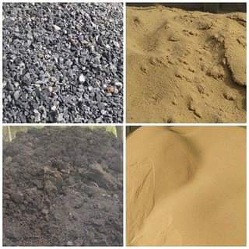
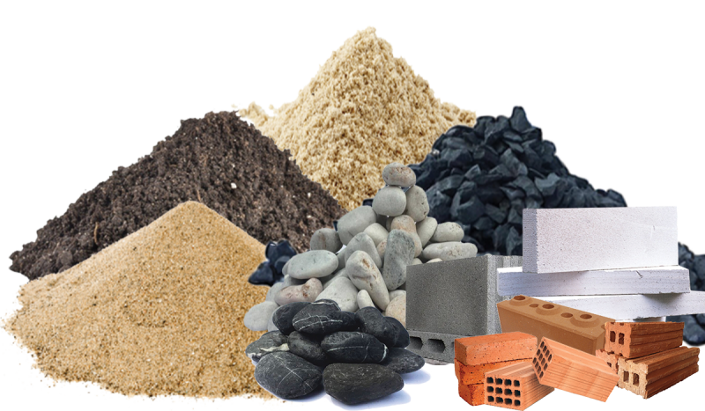
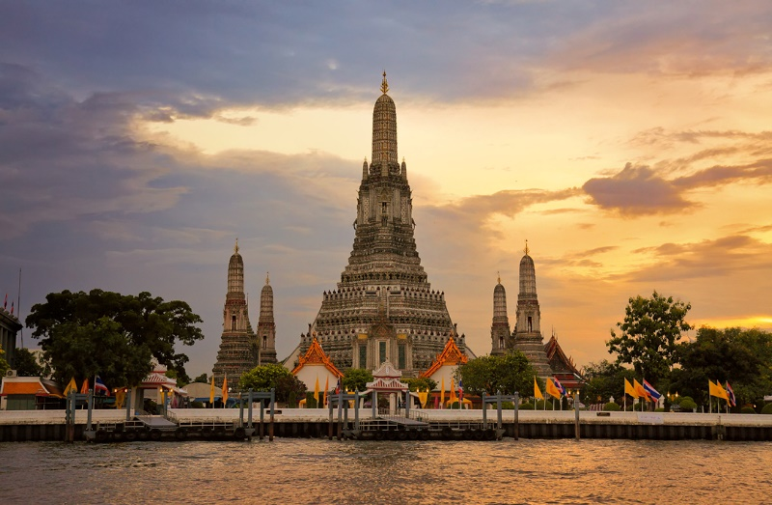
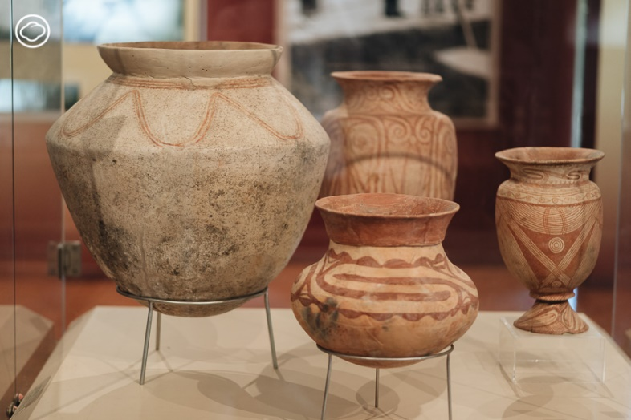
วัตถุ-วัสดุ
คำว่า วัตถุ เป็นคำที่มาจากภาษาบาลี ตรงกับคำในภาษาสันสกฤตว่า วัสดุ ไทยรับมาใช้ทั้ง ๒ คำ แต่ใช้ในความหมายต่างกันตรงที่การใช้สอย
วัตถุ หมายถึง สิ่งของทั่ว ๆ ไป เช่น โบราณวัตถุ ถาวรวัตถุ วัตถุนิยม ส่วน วัสดุ หมายถึง สิ่งของที่จะนำไปใช้
ตัวอย่างเช่น กรวด หิน ดิน ทราย ถ้ายังไม่ได้นำไปใช้ เรียกว่าเป็นวัตถุ แต่ถ้าจะนำไปใช้ประโยชน์ เช่นใช้ในการก่อสร้างหรือทำสิ่งอื่น กรวด หิน ดิน ทราย นั้น ก็จะเรียกว่าเป็นวัสดุ คือ วัสดุก่อสร้าง (ที่มา : บทวิทยุรายการ “รู้ รัก ภาษาไทย” ออกอากาศทางสถานีวิทยุกระจายเสียงแห่งประเทศไทย)
ณัฐดนัย เนียมทอง กล่าวว่า วัสดุ (Materials) คือ สิ่งของหรือวัตถุที่นำมาใช้ประกอบกันเป็นชิ้นงานตามการออกแบบ มีตัวตนสามารถสัมผัสได้ และมีคุณสมบัติเฉพาะตัวทางฟิสิกส์ ทางเคมี ไฟฟ้า หรือคุณสมบัติเชิงกลแตกต่างกันไป

Slide 4
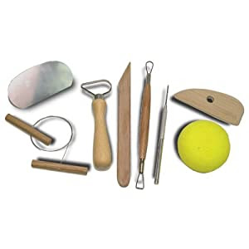
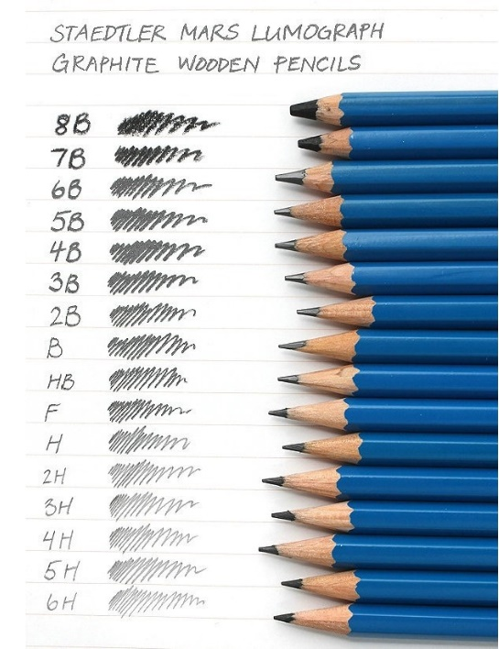
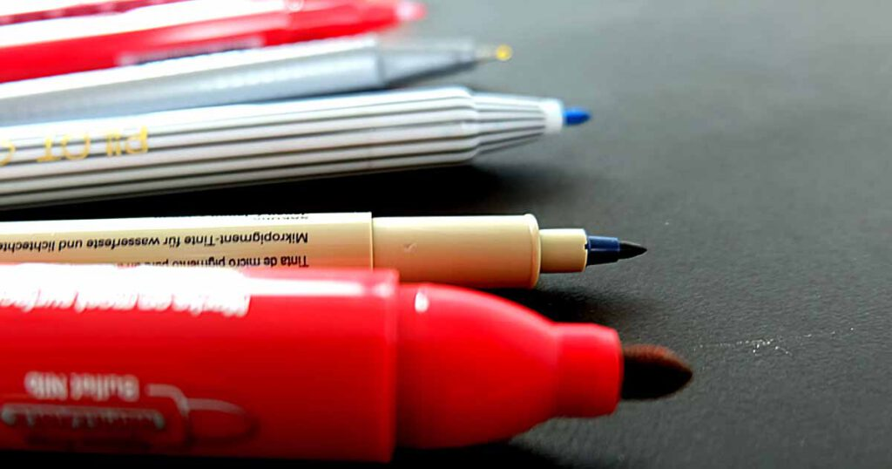
วัสดุ-อุปกรณ์
วัสดุ คือ สิ่งที่มีการผุพัง สิ้นเปลืองต่างๆ หรือของใช้ที่มีอายุการใช้งานสั้นๆ เช่น ดินสอ กระดาษ ฟิล์ม เป็นต้น
อุปกรณ์ คือ สิ่งที่มีความคงทนถาวร หรือเครื่องมือที่ใช้สร้าง, ช่วยสร้างวัสดุให้เป็นผลิตภัณฑ์ เช่น กระดานรองวาด เครื่องฉายภาพยนตร์ เครื่องบันทึกภาพ เป็นต้น
กรณี ปากกา เป็นได้ทั้งวัสดุและอุปกรณ์ เพราะน้ำหมึกเป็นวัสดุ ส่วนพลาสติกที่หุ้มหมึกเป็นอุปกรณ์ แต่ว่าส่วนมากเราจะได้ยินกันว่า ปากกาถูกจัดอยู่ในอุปกรณ์การเรียนมากกว่า
(ที่มา : https://www.dek-d.com/board/knowledge/3983511/)

Slide 5
เทคนิค (technique)
พจนานุกรม ฉบับราชบัณฑิตยสถาน พ.ศ. ๒๕๕๔ ให้ความหมายว่า น. ศิลปะหรือกลวิธีเฉพาะวิชานั้น ๆ (ที่มา ; https://www.online-english-thai-dictionary.com/)
สุวิช สาดสังข์ ให้ความหมายไว้ว่า “กลวิธีหรือศิลปะของการทำอะไรอย่างใดอย่างหนึ่ง ซึ่งผู้ทำจะพิจารณาตัดสินใจเลือกวิธีนั้นด้วยเหตุผลบางประการ เช่น มั่นใจว่าจะสำเร็จและได้ผลดี หรือต้องการดูผลว่าจะเกิดหรือออกมาอย่างไร หรือวิธีปฏิบัติที่เชี่ยวชาญ หรือชำนาญในการปฏิบัติ
กล่าวโดยสรุป เทคนิคจะมีลักษณะประกอบกัน ดังนี้
มีหลักเกณฑ์ หรือทฤษฎีในการทำ หรือปฏิบัติอย่างแน่ชัดเป็นมาตรฐาน
ผู้ปฏิบัติต้องรู้ทฤษฎีหรือหลักการนั้นแล้ว
ผู้ปฏิบัติต้องมีความชำนาญหรือเชี่ยวชาญในการปฏิบัติ
วิธีปฏิบัติมีหลายวิธี แต่ผู้ปฏิบัติจะเลือกวิธีที่ให้ผลดีที่สุด หรือได้ผลตามวัตถุประสงค์มากที่สุด กล่าวคือมีทั้งประสิทธิภาพและประสิทธิผล

Slide 6
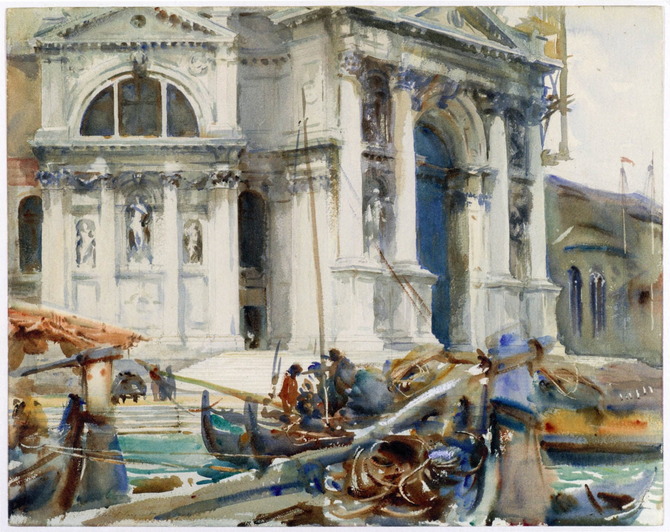
คำถาม : ภาพนี้สร้างด้วยเทคนิคใด?
ข้อมูลเพิ่มเติม
Santa Maria Della Salute, Venice, 1904
จอห์น ซิงเกอร์ ซาร์เจนท์ (John Singer Sargent) (12 มกราคม ค.ศ. 1856 – 14 เมษายน ค.ศ. 1925) เป็นจิตรกรคนสำคัญของสหรัฐอเมริกาในคริสต์ศตวรรษที่ 19 และ 20 มีความเชี่ยวชาญทางการเขียนภาพภูมิทัศน์, ภาพเหมือน และ การใช้สีน้ำ เกิดที่ฟลอเรนซ์ ที่ประเทศอิตาลี บิดามารดาเป็นชาวอเมริกัน ซาร์เจนท์ศึกษาที่อิตาลีและเยอรมนี ต่อมาที่ปารีสกับอีมิล โอกุสต์ คาโรลุส-ดูแรง (Emile Auguste Carolus-Duran)

Slide 7
วัสดุที่ใช้สร้างสรรค์งานศิลปะ
วัสดุพื้นฐาน
วัสดุสำเร็จรูป

Slide 8
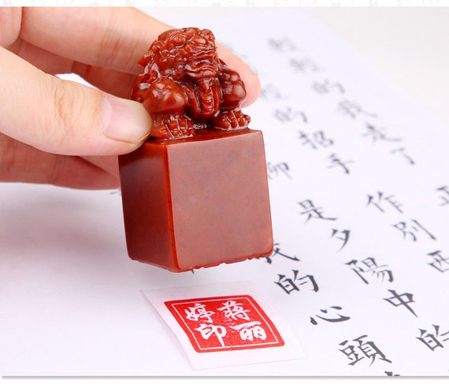
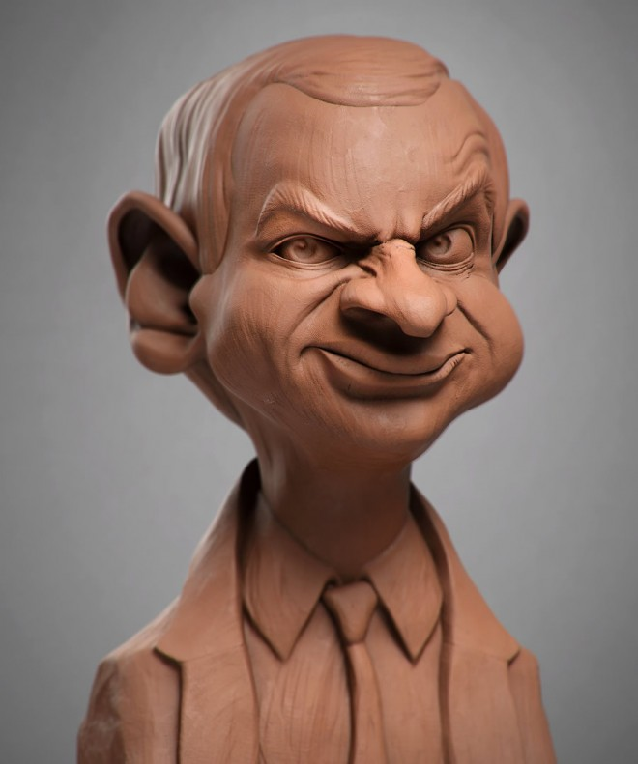
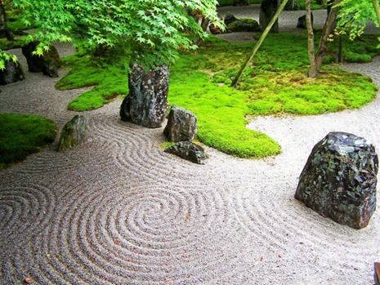
วัสดุพื้นฐาน
ได้แก่ วัสดุดั้งเดิมจากธรรมชาติ เช่น ดิน หิน ทราย เปลือก-กิ่งไม้ น้ำ กระดูก-หนังสัตว์ ฯลฯ

Slide 9
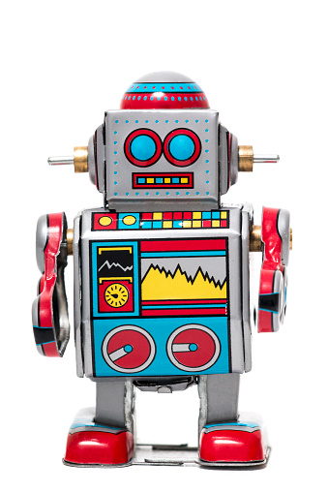
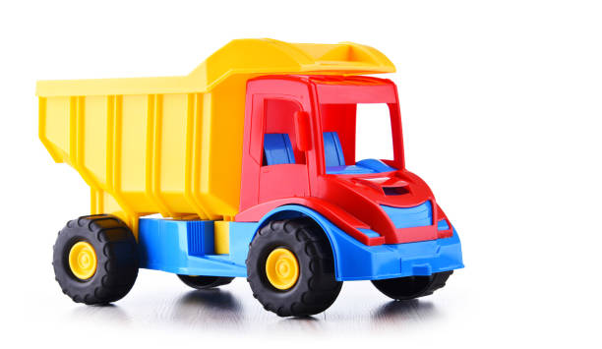
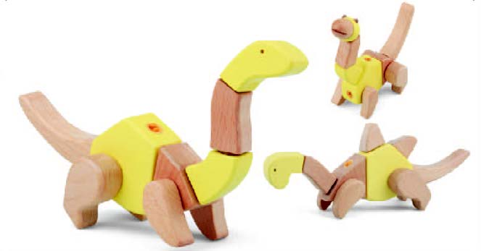
วัสดุสำเร็จรูป
ได้แก่ วัสดุที่ผ่านกระบวนการแปรรูปจากวัสดุพื้นฐาน เช่น พลาสติก แก้ว ไม้อัด เหล็ก เป็นต้น

Slide 10
พลาสติก
พลาสติกได้เข้ามามีบทบาทสำคัญในชีวิตประจำวันมากขึ้น เนื่องจากเป็นภาชนะที่มีน้ำหนักเบาและมีคุณสมบัติในการใช้งานหลากหลาย อีกทั้งยังมีราคาถูกกว่าถุงที่ทำจากวัสดุอื่นๆ เช่น กระดาษหรือผ้า
ถุงพลาสติกเข้ามามีบทบาท และมีความจำเป็นต่อการใช้ห่อหุ้ม เพื่อรักษาสินค้าให้คงความใหม่อยู่เสมอ ไม่สกปรก ดังนั้นอุตสาหกรรมถุงพลาสติกจึงขยายตัวอย่างรวดเร็ว เกิดการพัฒนาผลิตภัณฑ์และกรรมวิธีการผลิตอย่างต่อเนื่อง เพื่อรองรับความต้องการของตลาด
เนื่องจากถุงพลาสติกไม่สามารถย่อยสลายทางชีวภาพได้พลาสติกจะมีรูพรุนที่เหลืออยู่ในโครงสร้างจำนวนมาก ทำให้สามารถกักเก็บน้ำที่ปนเปื้อนสารพิษไว้ในตัว และเมื่อถุงพลาสติกที่เต็มไปด้วยสารพิษถูกทิ้งสารพิษเหล่านั้นก็จะปนเปื้อนไปในสิ่งแวดล้อม ส่งผลเสียต่อสิ่งมีชีวิตทุกชีวิตในโลก

Slide 11
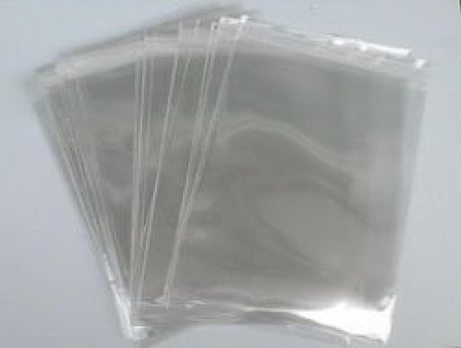
ประเภทของถุงพลาสติก
โดยทั่วไปสามารถจำแนกประเภทถุงพลาสติกตามลักษณะการใช้งานออกเป็น 4 ประเภท ได้แก่
1. ถุงพลาสติกเย็น
เป็นถุงที่ใช้บรรจุสิ่งของที่มีอุณหภูมิปกติหรือมีความเย็น ผลิตจากเม็ดพลาสติกชนิดโพลีเอทธิลีน (Polyethylene: PE) ซึ่งมีคุณสมบัติป้องกันของเหลวงซึมผ่านเข้าออก

Slide 12
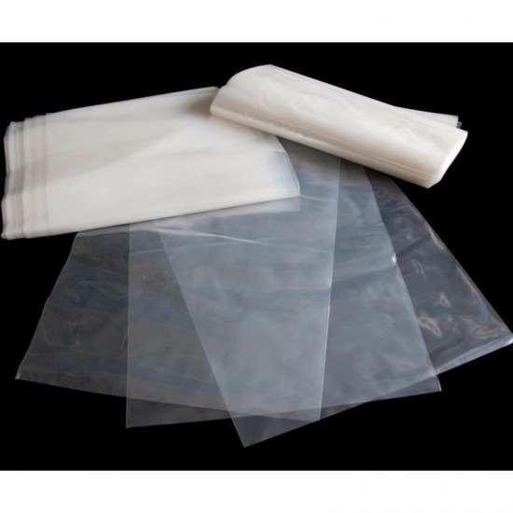
ประเภทของถุงพลาสติก
โดยทั่วไปสามารถจำแนกประเภทถุงพลาสติกตามลักษณะการใช้งานออกเป็น 4 ประเภท ได้แก่
2. ถุงพลาสติกร้อน
เป็นถุงที่ใช้บรรจุอาหารและของร้อน ผลิตจากเม็ดพลาสติกโพลีโพรพิลีน (Polypropylene: PP) มีคุณสมบัติทนความร้อนได้สูงถึง 110 องศาเซลเซียส

Slide 13
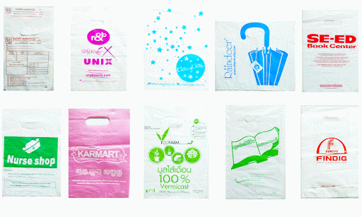
ประเภทของถุงพลาสติก
โดยทั่วไปสามารถจำแนกประเภทถุงพลาสติกตามลักษณะการใช้งานออกเป็น 4 ประเภท ได้แก่
3. ถุงพลาสติกชนิดมีหูหิ้ว
เป็นถุงที่ใช้บรรจุสิ่งของทั่วไป ไม่เหมาะกับการใช้บรรจุอาหารและของร้อน ผลิตจากเม็ดพลาสติกชนิดโพลีเอทธิลีน (Polyethylene: PE) โดยส่วนใหญ่มักนำพลาสติกที่ใช้แล้วมาหลอมละลายใหม่ (Recycle) มาผสมด้วย

Slide 14
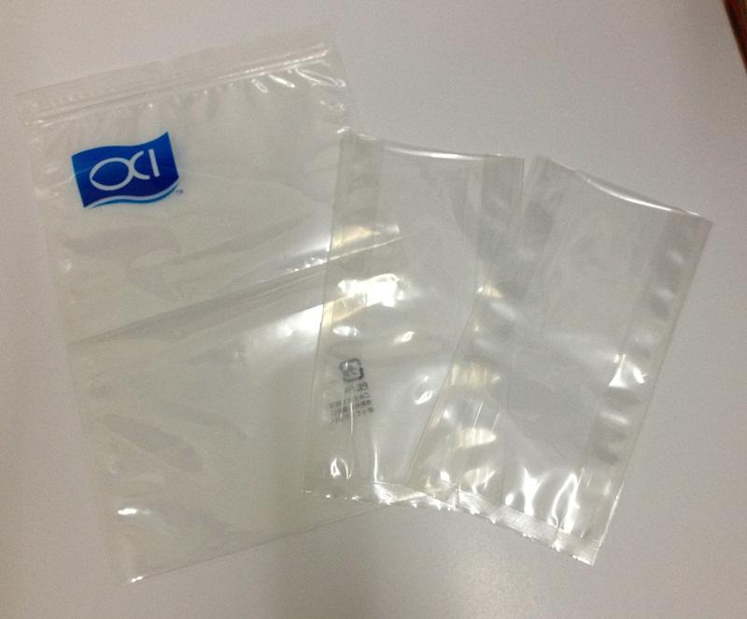
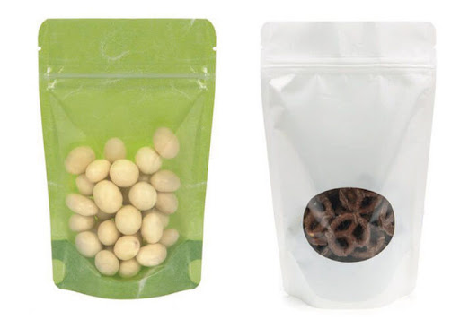
ประเภทของถุงพลาสติก
โดยทั่วไปสามารถจำแนกประเภทถุงพลาสติกตามลักษณะการใช้งานออกเป็น 4 ประเภท ได้แก่
4. ลามิเนต
เป็นถุงพลาสติกที่เกิดจากการนำแผ่นพลาสติกต่างชนิดมาประกบกัน ใช้บรรจุอาหารเพื่อเก็บถนอมไว้เป็นเวลานานโดยไม่ให้คุณภาพเปลี่ยนแปลงไป

Slide 15
การรีไซเคิลพลาสติก
คือ กระบวนการแปรรูปขยะพลาสติกให้อยู่ในรูปแบบที่นำไปใช้งานต่อได้ ผลิตภัณฑ์ที่ทำจากวัสดุรีไซเคิลนั้น มีรูปแบบการใช้งานที่แตกต่างจากผลิตภัณฑ์เดิมที่มีอยู่ เช่น การนำขวดพลาสติกมาหลอมและฉีดขึ้นรูปใหม่เป็นชุดโต๊ะและเก้าอี้ เป็นต้น
กระบวนการรีไซเคิลนั้นสามารถแยกได้เป็น 3 ประเภทดังนี้
1. กระบวนการสลายตัวด้วยความร้อน (Thermal Depolymerization) เป็นกระบวนการแปรรูปขยะพลาสติกกลับสู่รูปของน้ำมันปิโตรเลียมโดยการใช้ความร้อน มีข้อดีคือสามารถรีไซเคิลพลาสติกทุกชนิดได้ แต่มีค่าใช้จ่ายในการลงทุนสร้างระบบที่สูง
2. กระบวนการแปรรูปด้วยความร้อน (Heat compression) เป็นกระบวนการแปรรูปขยะให้กลับสู่สถานะวัตถุดิบตั้งต้น โดยเริ่มจากการทำความสะอาด,อบแห้ง,บด,หลอม และแปรรูปพลาสติกกลับสู่รูปแบบเม็ดพลาสติก กระบวนการนี้สามารถแปรรูปได้เฉพาะพลาสติกที่ไม่ทนความร้อน (เช่น PET,PE และพลาสติกชนิดอื่นๆ ที่หลอมตัวได้) มีข้อเสียที่มีต้นทุนพลังงานที่ใช้ในกระบวนการที่สูง
3. กระบวนการอื่นๆ กระบวนการนี้จะใช้กรรมวิธีอื่นๆ เช่น บดและอัดขยะพลาสติกให้กลายเป็นแผ่นปูทางเท้า นำขยะพลาสติกมาใช้เป็นเชื้อเพลิง สร้างงานศิลปะ เป็นต้น

Slide 16
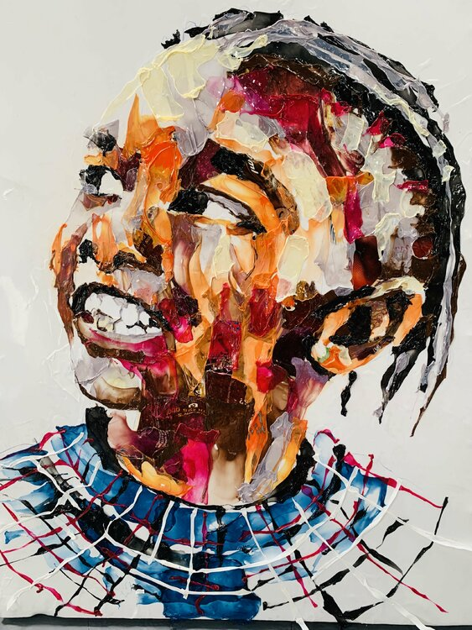
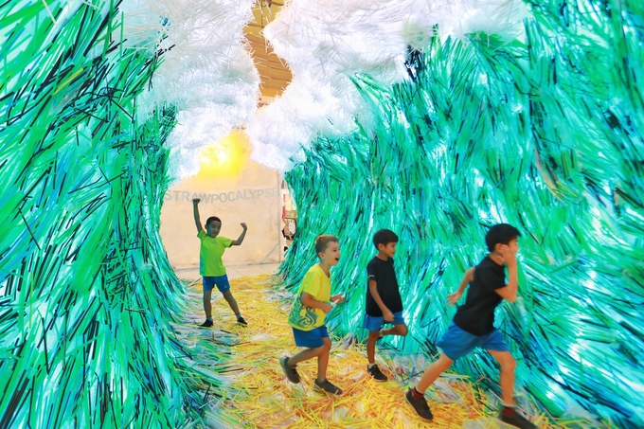
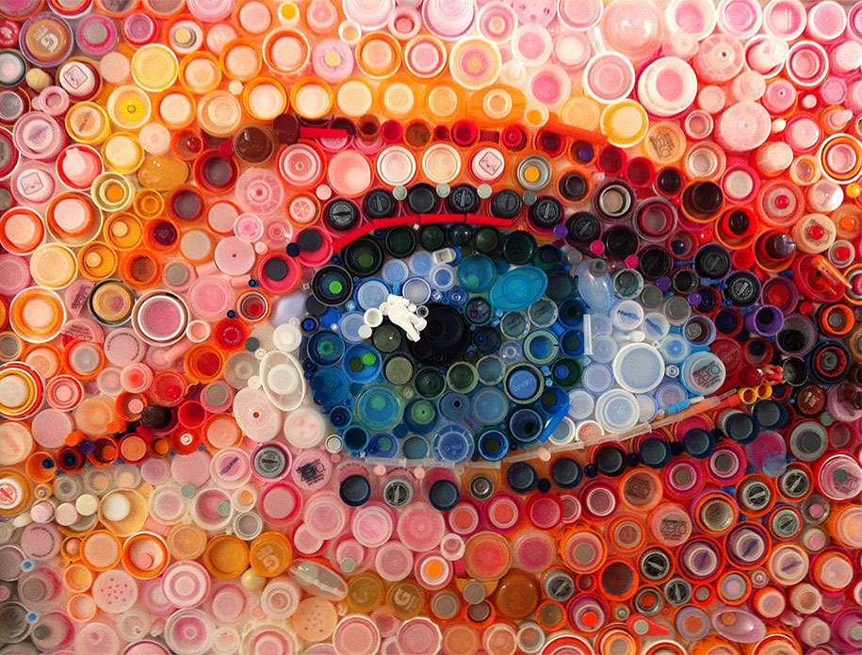
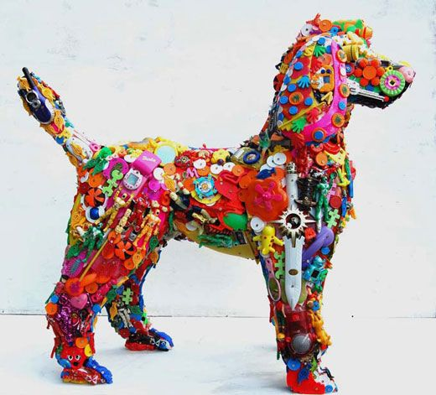
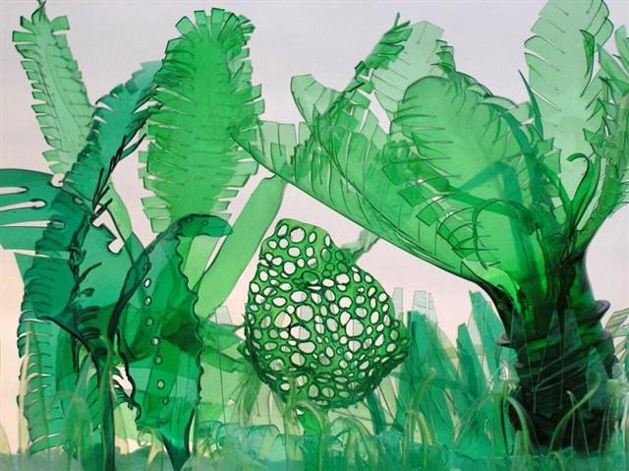
Plastic arts งานศิลปะจากขยะพลาสติก

Slide 17
สมบัติของวัสดุ
ความยืดหยุ่น
ความแข็ง
ความเหนียว
การนำความร้อน
การนำไฟฟ้า

Slide 18
ความยืดหยุ่นของวัสดุ
หมายถึง ลักษณะที่วัตถุนั้นสามารถกลับคืนรูปร่างทรงเดิมได้ หลังจากแรงที่มากระทำต่อวัตถุหยุดกระทำต่อวัตถุนั้น
วัสดุที่ถูกแรงกระทำแล้วสามารถเปลี่ยนรูปร่างหรือขนาดของวัสดุ และเมื่อเราหยุดออกแรงวัสดุนั้นจะกลับคืนสู่สภาพเดิม เรียกว่า “วัสดุนั้นมีสภาพความยืดหยุ่น” เช่น ถุงมือยาง ยางยืด ฟองน้ำ
ส่วนวัสดุที่เราออกแรงกระทำแล้ว วัสดุเกิดการเปลี่ยนรูปร่างหรือขนาด แต่เมื่อหยุดออกแรง วัสดุไม่คืนสภาพเดิม เราเรียกวัสดุนั้นว่า “วัสดุไม่มีความยืดหยุ่น” เช่น ดินน้ำมัน ไม้ แผ่นพลาสติก กระดาษ
วัสดุแต่ละชนิดมีสภาพยืดหยุ่นไม่เท่ากัน บางชนิดต้องออกแรงมากๆ สภาพยืดหยุ่นยังคงอยู่ แต่บางชนิดเมื่อออกแรงมากเกินไปก็หมดสภาพยืดหยุ่นได้
การใช้ความยืดหยุ่นในชีวิตประจำวัน เช่น การใช้ยางรัดผม การใช้ยางยืดทำขอบกางเกง ใช้เส้นเอ็นทำไม้แบดมินตันหรือไม้เทนนิส เป็นต้น

Slide 19
ความแข็งของวัสดุ
ความแข็งของวัสดุ
หมายถึง ความทนทานต่อการตัดและการขูดขีด
วัสดุที่มีความแข็งมากจะทนทานต่อการขูดขีดมาก หรือกล่าวได้อีกอย่างว่าวัสดุใดที่เกิดรอยจะมีความแข็งน้อยกว่าวัสดุที่ไม่เกิดรอย ตัวอย่างเช่น เมื่อเราเอาตะปูไปขูดกับไม้ จะพบว่าไม้เกิดรอยนั่นแสดงว่าตะปูมีความแข็งมากกว่าไม้
การใช้ความยืดหยุ่นในชีวิตประจำวัน ให้เหมาะแก่การใช้ประโยชน์และใช้งานได้ เช่น กล่องสำหรับเก็บของ โต๊ะ เก้าอี้ แก้ว กระเบื้อง ม้านั่ง

Slide 20
ความเหนียวของวัสดุ
ความเหนียวของวัสดุ
หมายถึง ความสามารถในการรับน้ำหนักของวัสดุ ดึงขาดยาก
ถ้าเราทำการพิจารณาด้านความเหนียวสามารถทำได้ 2 วิธี คือ
1. ความสามารถในการดึงเป็นเส้น
2. ความสามารถในการตีเป็นแผ่นบางได้
การใช้ความยืดหยุ่นในชีวิตประจำวันเช่น ใช้เชือกในการผูกสิ่งของ เบ็ดตกปลา วัสดุในการทำสะพานแขวน เป็นต้น

Slide 21
การนำความร้อนของวัสดุ
หมายถึง การถ่ายเทพลังงานความร้อนจากอนุภาคหนึ่งสู่อนุภาคหนึ่ง และถ่ายทอดกันไปเรื่อยๆ ภายในเนื้อของวัตถุ
วัสดุแต่ละชนิดสามารถนำความร้อนได้แตกต่างกัน วัสดุที่นำความร้อนได้ดีจะถ่ายเทพลังงานความร้อนได้เร็วและมาก เมื่อวัสดุชนิดนั้นได้รับความร้อนที่บริเวณใดบริเวณหนึ่ง จะถ่ายโอนความร้อนไปสู่บริเวณอื่นด้วย วัสดุบางชนิดไม่นำความร้อน เราจึงสามารถจำแนกสมบัติการนำความร้อนของวัสดุได้ 2 ประเภท คือ 1) ตัวนำความร้อน และ 2) ฉนวนความร้อน
ตัวนำความร้อน คือ วัสดุที่ความร้อนผ่านได้ดี ส่วนใหญ่เป็นโลหะ เช่น เหล็ก อะลูมิเนียม เงิน ทอง ทองแดง นิยมมาใช้ทำภาชนะหุงข้าว เช่น หม้อ กาต้มน้ำ กระทะ
ฉนวนความร้อน คือ วัสดุที่ความร้อนผ่านได้ไม่ดี หรือไม่สามารถผ่านได้ ส่วนใหญ่เป็นอโลหะ เช่น ผ้า ไม้ ยาง พลาสติก กระเบื้อง นิยมนำมาทำด้ามตะหลิว ด้ามหม้อ หูหม้อ ที่จับหม้อ เพื่อป้องกันความร้อน

Slide 22
การนำไฟฟ้าของวัสดุ
หมายถึง สมบัติที่ยอมให้ประจุไฟฟ้าหรือกระแสไฟฟ้าไหลผ่านได้ และสามารถแสดงอำนาจไฟฟ้าออกมา
วัสดุแต่ละชนิดมีสมบัติการนำไฟฟ้าที่แตกต่างกัน เราสามารถจำแนกสมบัติการนำไฟฟ้าของวัสดุได้ 2 ประเภท คือ ตัวนำไฟฟ้า และฉนวนไฟฟ้า
ตัวนำไฟฟ้า คือ วัสดุที่ยอมให้ประจุไฟฟ้าหรือกระแสไฟฟ้าไหลผ่านได้ ได้แก่ โลหะต่างๆ เช่น ทองแดง เงิน เหล็ก อะลูมิเนียม ตัวนำไฟฟ้าที่ดีที่สุด คือ เงิน (แต่ไม่นิยมเพราะราคาแพง) อโลหะที่สามารถนำไฟฟ้าได้ คือ แกรไฟต์
ฉนวนไฟฟ้า คือ วัสดุที่ไม่ยอมให้ประจุไฟฟ้าหรือกระแสไฟฟ้าไหลผ่านหรือผ่านได้น้อยมาก เช่น ไม้ แก้ว กระดาษ ยาง พลาสติก
ที่มา (https://kruinntrpp.wordpress.com/2016/12/17/)

Slide 23
ชีวิตประจำวันของเราเกี่ยวข้องกับวัสดุและการใช้งานวัสดุอยู่ตลอดเวลา เนื่องจากในชีวิตประจำวันของเรา สภาพแวดล้อมต่าง ๆ มีวัสดุมากมายอยู่รอบตัว การดำเนินชีวิตหรือการทำงานก็ต้องสัมผัสกับวัสดุต่าง ๆ เช่นเดียวกัน

